Slide 1
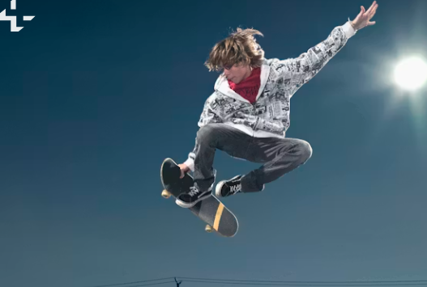



성지 순례 여행
Adrenaline Rush
Exciting
Dynamic
Vibrancy

